Slide 1
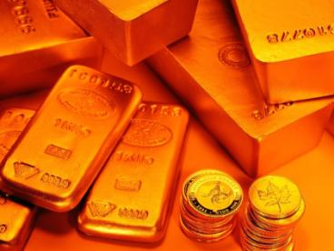
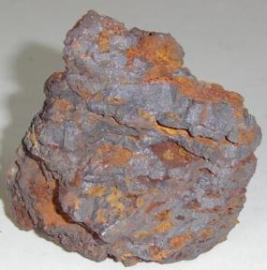
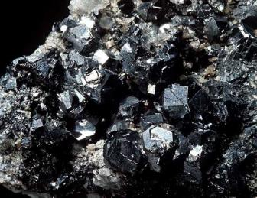
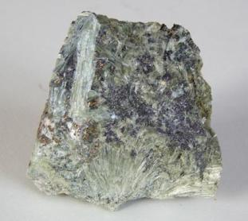
Получение металлов

Slide 2
.
Металлы в природе
Самородные металлы (золото, серебро, медь, платина )
Минералы
(красный железняк, цинковая обманка, галенит, киноварь и т.д.)

Slide 3
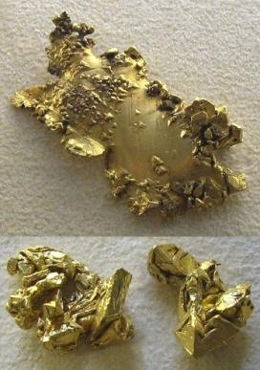
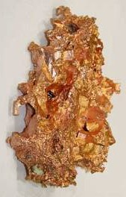
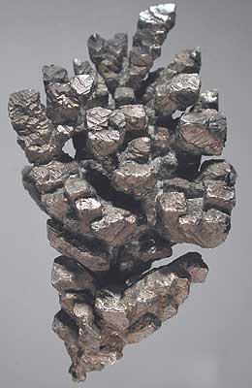
.
Самородные металлы:
золото медь
серебро

Slide 4
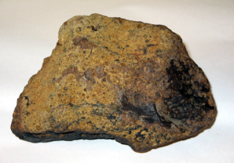
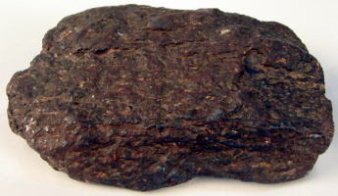
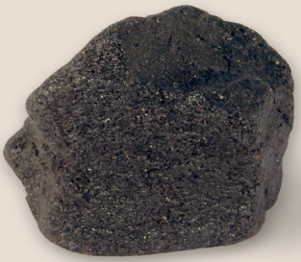
Минералы – природные соединения
красный бурый
железняк железняк
магнитный
железняк

Slide 5
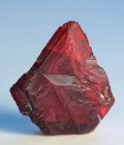
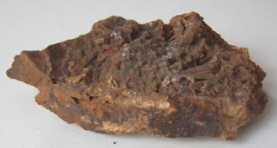
.
Минералы – природные соединения
свинцовый кварц
блеск
киноварь

Slide 6
.
Минералы входят в состав руд
Рудами называют содержащие минералы природные образования, в которых металлы находятся в количествах, пригодных в технологическом и экономическом отношении для получения металлов в промышленности.

Slide 7
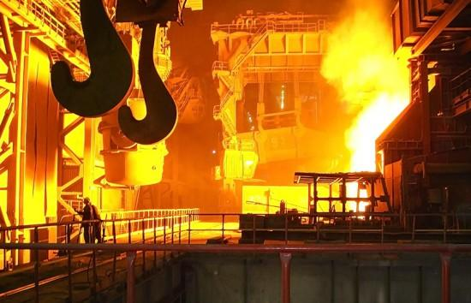
.
Металлургия
- это наука о методах и процессах производства металлов из руд и других металлосодержащих продуктов, о получении сплавов и обработке металлов.

Slide 8
Металлургия
Черная
Цветная
Производство железа и его сплавов
Производство меди, олова, алюминия и др.

Slide 9
Восстановление металлов при высокой температуре
Восстановители: С, СО, Н₂, СН₄
Cu₂O + C = 2Cu + CO
Cu₂O + CO = 2Cu + CO₂
Пирометаллургия

Slide 10
Восстановление металлов из растворов их солей
CuO + H₂SO₄ = CuSO₄ + H₂O
CuSO₄ + Fe = Cu + FeSO₄
Гидрометаллургия

Slide 11
Восстановление металлов электрическим током
Активные металлы (от Li до Al) получают из расплавов соединений, остальные металлы – из растворов
2NaCl → 2Na + Cl₂
Электрометаллургия

Slide 12
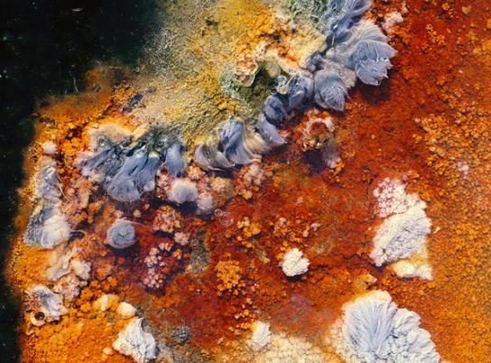
.
Микробиологический метод
- в этом методе используется жизнедеятельность некоторых видов бактерий. Например, тионовые бактерии способны переводить нерастворимые сульфиды в растворимые сульфаты.
тионовые
бактерии

Slide 13
.
Обобщение темы
«Проверь себя»
1) В самородном виде в природе находится:
а) цинк
б) железо
в)золото
2) Для получения щелочных металлов используют:
а) гидрометаллургия
б) элетрометаллургия
в) пирометаллургия
3) Какого метода металлургии не существует:
а) Космометаллургия
б) Пирометаллургия
в) Гидрометаллургия

Slide 14
Домашнее задание:
§ 9, упр. 5, 6

